Slide 1
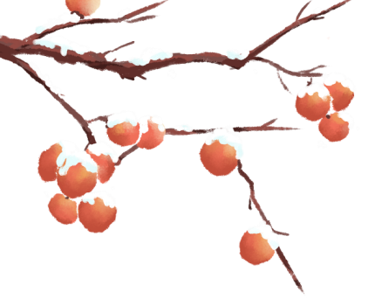
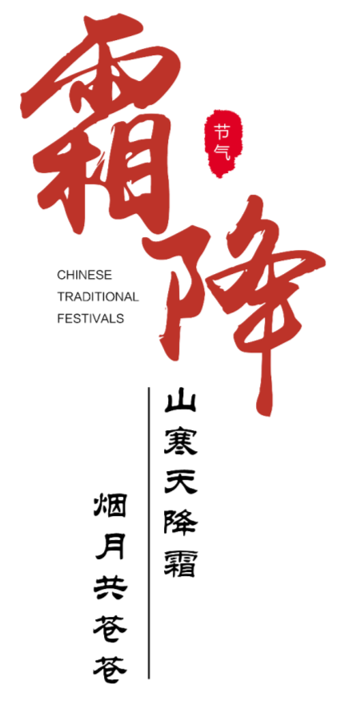
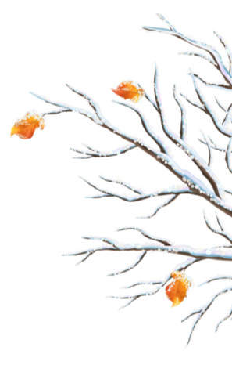
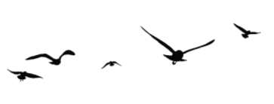
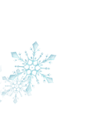
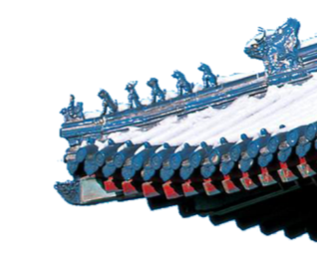
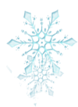
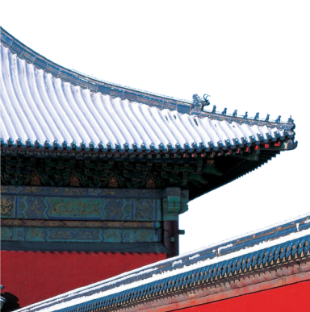

Slide 2
叁
目
贰
节气养生
肆
录
壹
节气习俗
著名诗词
节气由来

Slide 3
壹
节气由来

Slide 4
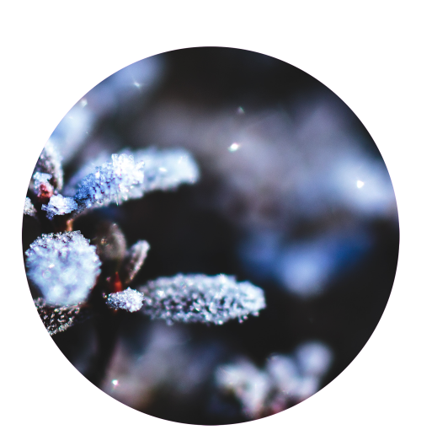
节气由来
霜降，二十四节气之一，每年公历10月23日左右，霜降节气含有天气渐冷、初霜出现的意思，是秋季的最后一个节气，也意味着冬天的开始，霜降时节，养生保健尤为重要，民间有谚语"一年补透透，不如补霜降"，足见这个节气对我们的影响。

Slide 5
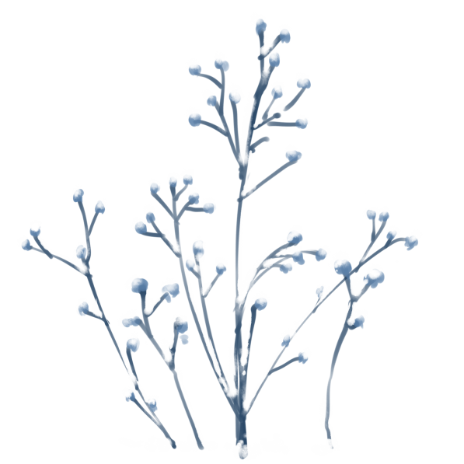
节气由来
霜降二十四节气之一，天气渐冷，开始有霜。霜降一般是在每年公历的10月23日，太阳到达黄经210度时为二十四节气中的霜降。霜降是秋季的最后一个节气，是秋季到冬季的过渡节气。秋晚地面上散热很多，温度骤然下降到0度以下，空气中的水蒸气在地面或植物上直接凝结形成细微的冰针，有的成为六角形的霜花，色白且结构疏松。

Slide 6
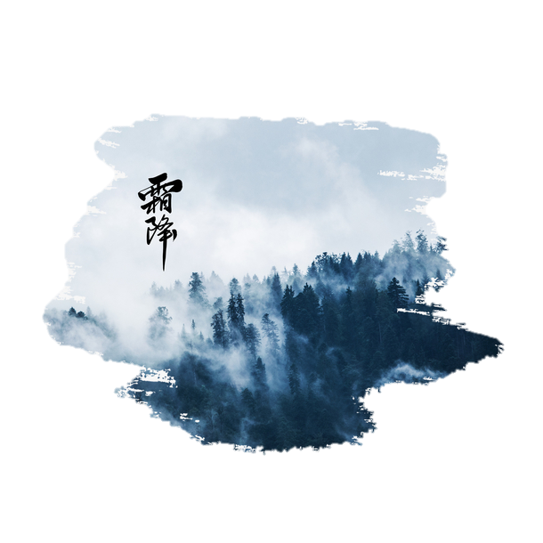
节气由来
古籍《二十四节气解》中说："气肃而霜降，阴始凝也。"可见"霜降"表示天气逐渐变冷，开始降霜。气象学上，一般把秋季出现的第一次霜叫做"早霜"或"初霜"，而把春季出现的最后一次霜称为"晚霜"或"终霜"。从终霜到初霜的间隔时期，就是无霜期。也有把早霜叫"菊花霜"的，因为此时菊花盛开，北宋大文学家苏轼有诗曰："千树扫作一番黄，只有芙蓉独自芳"。

Slide 7
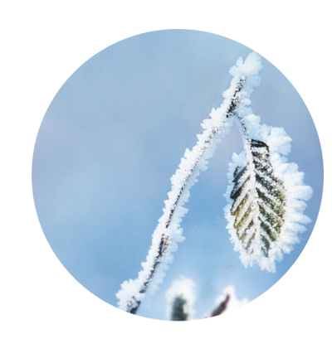
节气由来
《逸周书·周月》：“秋三月中气：处暑、秋分、霜降。”
《国语·周语中》：“火见而清风戒寒。” 三国 吴 韦昭 注：“谓霜降之后，清风先至，所以戒人为寒备也。”
魏巍 《东方》第一部第十五章：“论节气，还不到霜降，这里已经下了好几场霜。”

Slide 8
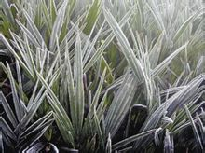
气候特点
由于冻则有霜(有时没有霜称黑霜)，所以把秋霜和春霜统称霜冻。
霜降节气含有天气渐冷、开始降霜的意思。纬度偏南的南方地区，平均气温多在16℃左右，离初霜日期还有三个节气。

Slide 9
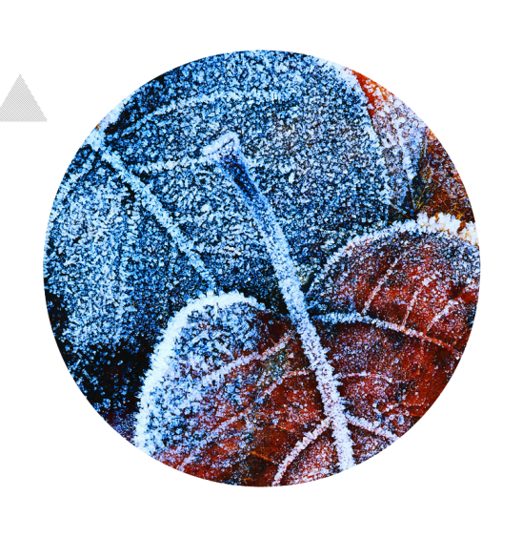
霜降三候
霜是地面的水气遇到寒冷天气凝结成的，所以霜降不是降霜，而是表示天气寒冷，大地将产生初霜的现象。用科学的眼光来看，“露结为霜”的说法是不准确的。露滴冻结而成的冻露，是坚硬的小冰珠。而霜冻是指由于温度剧降而引起的作物冻害现象。
秋季出现的第一次霜称为初霜，初霜愈早对作物危害愈大。我国各地的初霜是自北向南、自高山向平原逐渐推迟的。

Slide 10
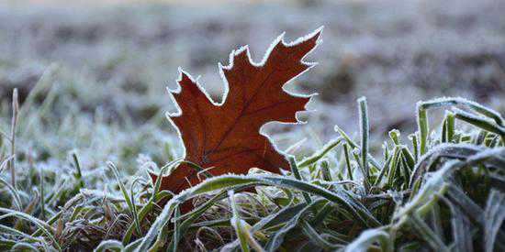
气候特点
我国古人将霜降分为三候：一候豺乃祭兽；二候草木黄落；三候蜇虫咸俯。此时豺这类动物开始捕获猎物过冬；树叶都枯黄掉落；冬眠的动物也藏在洞中不动不食进入冬眠状态中。
节日PPT模板 http:// www.PPT818.com/jieri/

Slide 11
贰
节气习俗

Slide 12
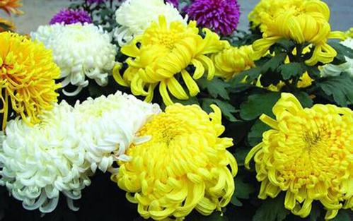
赏菊
霜降时节，正是菊花盛开之际。此时，民间会举行菊花会。以表达对菊花的喜爱和崇敬。有一种小范围的菊花会，是富贵人举办的，不必出家门的。在霜降前就采集百盆名品菊花，放置广厦中，前轩后轻，也搭菊花塔。菊花塔前放上好酒好菜，先是家人按长幼秩序，鞠躬作揖拜菊花神，然后喝酒赏菊，赋诗泼墨。而北京文人多在天宁寺、陶然亭、龙爪槐等处举行菊花会。

Slide 13
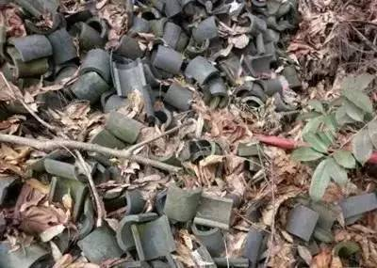
送芋鬼
在广东高明地区，霜降前有“送芋鬼”的习俗。霜降时节，人们会用瓦片堆砌成河内塔，在塔里面放入干柴点燃，火烧得越旺越好，直至瓦片烧红，再将河内塔推倒，用烧红的瓦片热垠芋头，这在当地称为“打芋煲”，最后把瓦片丢到村外，这就是“送芋鬼”。人们以这样的方式，辟凶迎祥。

Slide 14
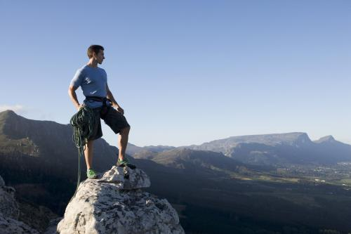
登高远眺
古时霜降时节有登高远眺的习俗。登高能使人的肺通气量和肺活量明显增加，血液循环增强，脑血流量增加，达到增强体质、防病治病的目的，而且，登高还可以培养人的意志，陶冶情操

Slide 15
叁
节气养生

Slide 16
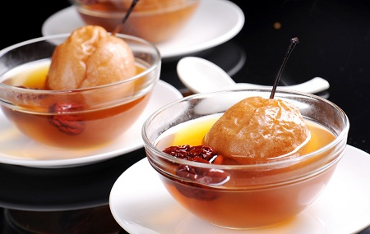
节气养生
秋末时节，是呼吸道疾病的高发期，多吃生津润燥、宣肺止咳作用的梨、苹果、橄榄、白果、洋葱、芥菜、萝卜等食物，搓揉迎香穴鼻翼两侧，练练呬"嘶"音字功等，都有助于我们预防呼吸道疾病。

Slide 17
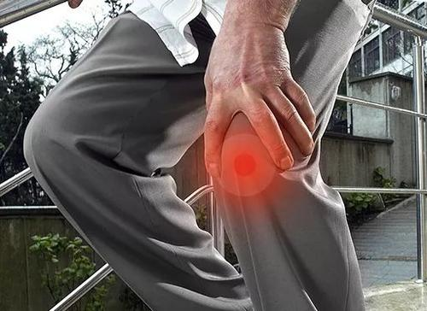
节气养生
天气逐渐变冷，身体局部保暖不当或人体为适应寒冷的刺激而有所增加的新陈代谢等原因，使得慢性胃病、"老寒腿"等疾病的发病随之增多。尤其是有消化道溃疡病史的人，要特别注意自我保养，一定要坚持医生的指导治疗，避免服用对胃肠黏膜刺激性大的食物和药物。

Slide 18
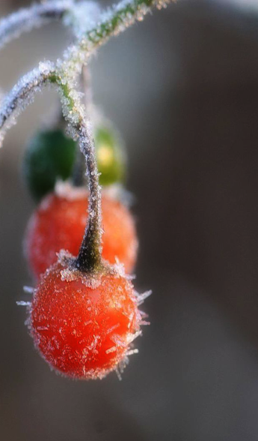
节气养生
"霜叶红于二月花"。霜降过后，枫树、黄栌树等树木在秋霜的抚慰下，开始漫山遍野地变成红黄色，如火似锦，非常壮观。大家在外出登山、欣赏美景的时候，一定要注意保暖，尤其要保护膝关节，切不可运动过量。膝关节在遇到寒冷刺激时，血管收缩，血液循环变差，往往使疼痛加重，故在天冷时应注意保暖，必要时戴上护膝。老年人运动时，不宜做屈膝动作时间较长的运动，要尽量减少膝关节的负重。

Slide 19
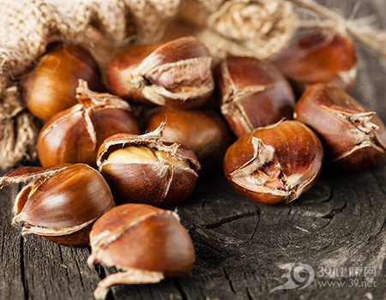
节气养生
栗子具有养胃健脾、补肾强筋、活血止血、止咳化痰的功效，是这时的进补佳品。霜遍布在草木土石上，俗称打霜，而经过霜覆盖的蔬菜如菠菜、冬瓜，吃起来味道特别鲜美，霜打过的水果，如葡萄就很甜。古人一般秋补既吃羊肉也吃兔肉。闽台民间在霜降这天，要进食补品，闽南有句谚语"一年补通通，不如补霜降"。

Slide 20
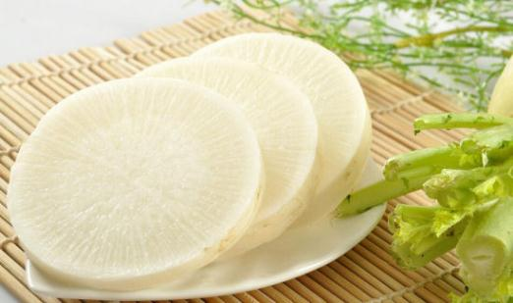
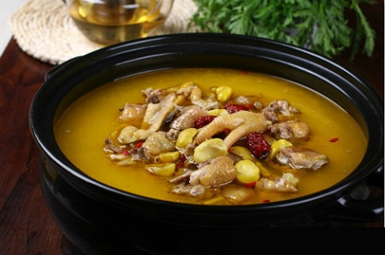
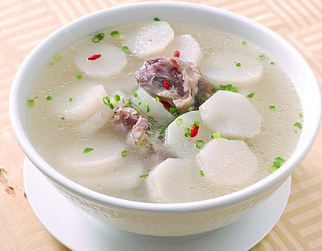
节气养生
霜降作为秋季的最后一个节气，此时天气渐凉，秋燥明显，燥易伤津。霜降养生首先要重视保暖，其次要防秋燥，运动量可适当加大。饮食调养方面，此时宜平补，要注意健脾养胃，调补肝肾，可多吃健脾养阴润燥的食物，玉蜀黍、萝卜、栗子、秋梨、百合、蜂蜜、淮山、奶白菜、牛肉、鸡肉、泥鳅等都不错。

Slide 21
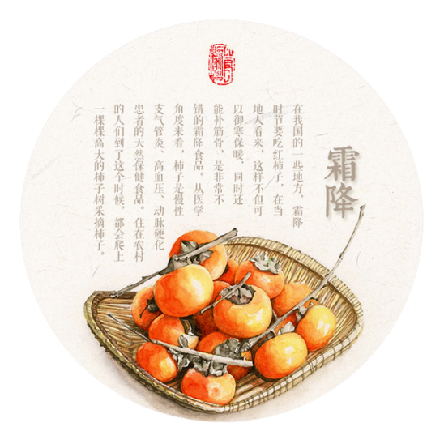
节气养生
泉州老人的说法是：霜降吃丁柿，不会流鼻涕。柿子一般是在霜降前后完全成熟，这时候的柿子皮薄肉鲜味美，营养价值高。柿子不但营养丰富，而且有较高的药用价值。生柿能清热解毒，是降压止血的良药，对治疗高血压、痔疮出血、便秘有良好的疗效，另外，柿蒡、柿叶都是很有价值的药材。

Slide 22
肆
著名诗词

Slide 23
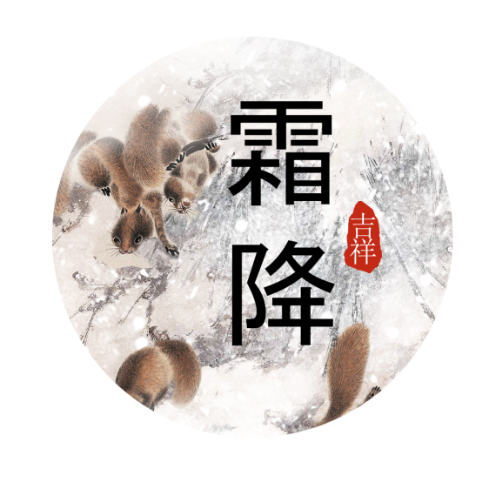
著名诗词
霜降、寒露都在阳历10月，各地农谚综合于下
山西：时值寒露抓秋耕，秋收秋种莫放松。采棉刨薯回茬麦结合秋浇快进行。浇地造林集饲料，山药异地换种子。
河北：寒露霜降，收割大豆。抓紧打场，及时入库。晚茬小麦，突击播种。收割山草，好喂牲口。菠菜油菜，种上几亩。来年春季，能早收获。

Slide 24
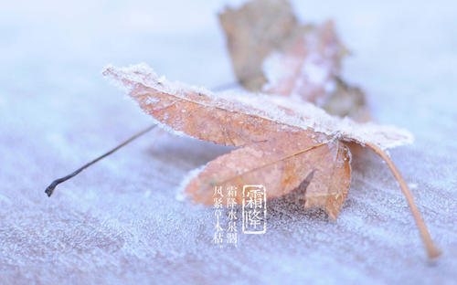
著名诗词
江苏：寒露无青稻，霜降一齐倒。
上海：十月寒露接霜降，秋收秋种冬活忙，晚稻脱粒棉翻晒，精收细打妥收藏。
安徽，寒露收割罢，霜降把地翻。
湖南：十月寒露霜降到，收割晚稻又挖薯。
福建：十月寒露霜降临，稻香千里逐片黄，冬种计划积肥足，添修工具稻登场。

Slide 25
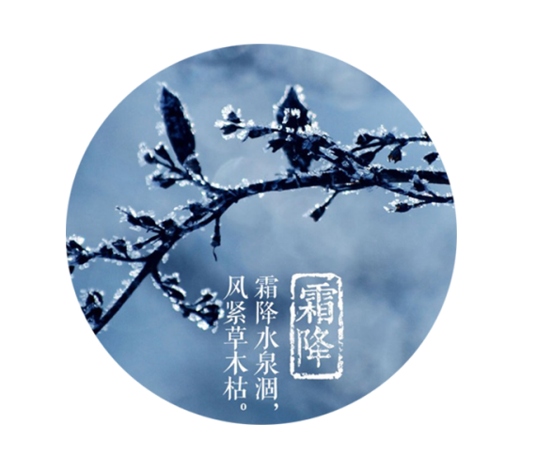
著名诗词
《泊舟盱眙》 韦建
泊舟淮水次，霜降夕流清。
夜久潮侵岸，天寒月近城。
平沙依雁宿，候馆听鸡鸣。
乡国云霄外，谁堪羁旅情。

Slide 26
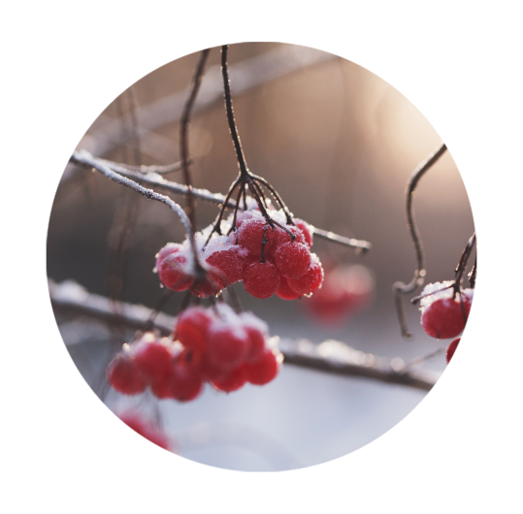
著名诗词
《赋得九月尽(秋字)》元稹
霜降三旬后，蓂馀一叶秋。玄阴迎落日，凉魄尽残钩。
半夜灰移管，明朝帝御裘。潘安过今夕，休咏赋中愁。

Slide 27
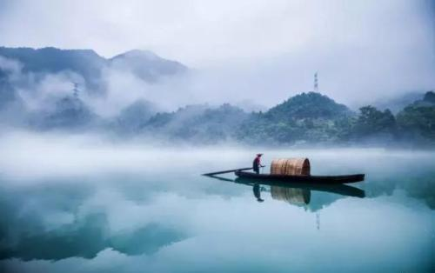
著名诗词
《霜降》（左河水）
一朝秋暮露成霜，
几份凝结几份阳。
荷败千池萧瑟岸，
棉白万顷采收忙。

